Slide 1
شبیه سازی یکنواخت
به منظور تخمین گنجایش بازده صفحات اتصال، شبیه سازی کششی یکنواخت انجام پذیرفت. از موضوعات مربوط به کششی توانی، توان بازده با استفاده از روش توانی مبنی بر دلیل 2/0 درصدی برآورد می گردند. سپس زمینه کارآمدی صفحات اتصال براساس توان بازده 2/0 درصدی تخمین زده می گردد که توسط فشار بازده مورد انتظار مواد تقسیم می گردند. این ناحیه سپس با ناحیه بیضوی تازه تعریف شده، AE، همانند معادله زیر، مورد مقایسه قرار می گیرد.
18/33
پیشنهادات
نتیجه گیری
مطالعه پارامتری
مدل عددی
اجرای آزمون
مقدمه

Slide 2
در جایی کهtp ضخامت صفحه، b عرض کلی منحنی بیضوی مبتنی بر روش 8tp است، bE نیز عرض کارآمد منحنی بیضوی، همانطور که در شکل 4 نشان داده شده است، می باشد. این عرض موثر با شامل کردن یک فاکتور تعدیل کننده، βi بمنظور نشان دادن این حقیقت برآورد شده که تمامی صفحه بطور کامل در مقاومت مربوط به بست مورد استفاده قرار نمی گیرند. این مقادیرβ بعنوان نسبت عرض برآورد شده با عرض اندازه گیری شده واقعی منحنی بیضوی تعریف می گردد و برای تمامی نمونه های موجود در این تحقیق تخمین زده شده است.
19/33
پیشنهادات
نتیجه گیری
مطالعه پارامتری
مدل عددی
اجرای آزمون
مقدمه

Slide 3
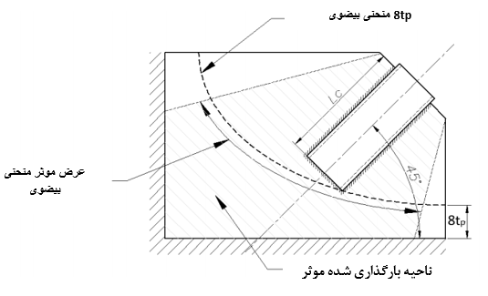
شکل 4 صفحه اتصال ناحیه بارگذاری شده موثر را پررنگ جلوه می کند.
20/33
پیشنهادات
نتیجه گیری
مطالعه پارامتری
مدل عددی
اجرای آزمون
مقدمه

Slide 4
شبیه سازی های سیکلی
باریکی قابل قبول سازه بست نشان داده شده است تا نه تنها به ظرفیت کمانشی خودش ، بلکه همچنین به شکل پذیری و قابلیتهای اتلاف انرژی خودش نیز تاثیر بگذارد. Eurocode 8 محدودیتهای مربوط به نابسندگی طبیعی سازه های بست در CBFها را مشخص می سازد. در رابطه با سیستمهای بست ایکس، نابسندگی طبیعی می بایست محدود به 1.3 ≤ λ ≤ 2.0 و کمتر و یا برابر با 2.0 برای CBFها بجای چهارچوبهای بست ایکس باشد. آنچه که مربوط به منفعت قابل توجه می باشد این می باشد که نابسندگی طبیعی بست معمولا بدون در نظر گرفتن تاثیر صفحه اتصال مورد برآورد قرار می گیرد.
21/33
پیشنهادات
نتیجه گیری
مطالعه پارامتری
مدل عددی
اجرای آزمون
مقدمه

